Slide 1

Classifiez les articles d’un site d’e-commerce

Slide 2

Sommaire
1. Extraction des features textes
2. Extraction des features images
3. Classification à l’aide du transfert learning
4. Collecte de nouvelles données via l’API Edamane

Slide 3
Rappel de la problèmatique
La société « place du marché » souhaite lancer une plateforme d’e-commerce de type marketplace
La saisie des catégories est manuelle
Souhait de développement d’une catégorisation automatique

Slide 4
Les méthodes d’extraction des features textuelles
Bag of words: Comptage simple, Tf-idf
Word2vec
BERT
USE

Slide 5
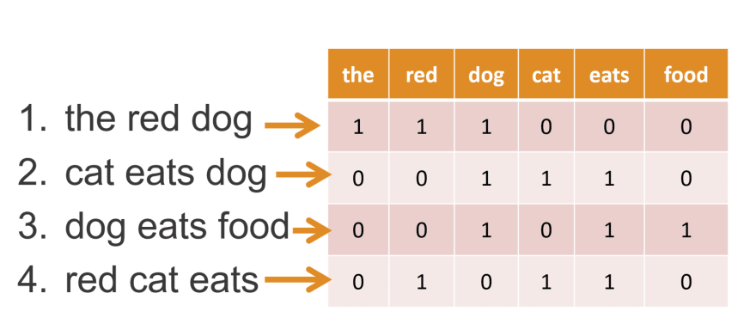
Bag of words

Slide 6

Word2Vec

Slide 7
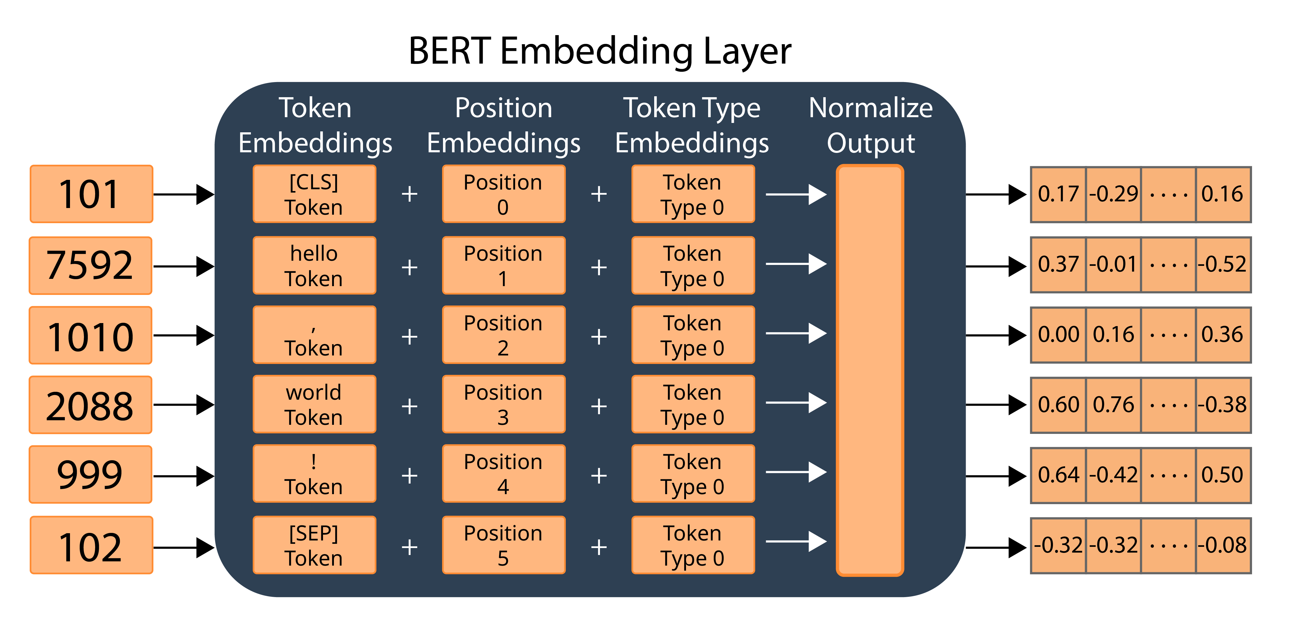
BERT
Notes:
Bert is a contextualized word embedding model

Slide 8
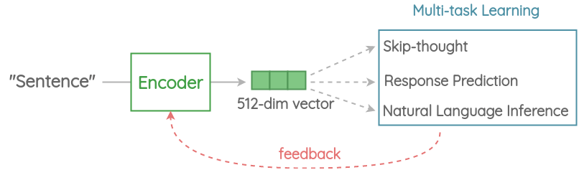
USE

Slide 9
Score
Modèle | Titre | Description | Titre + Description
BoW: Count Vectorizer | 0.34 | 0.42 | 0.42
BoW: TF-IDF | 0.45 | 0.42 | 0.50
Word2Vec | 0.51 | 0.30 | 0.35
BERT | 0.52 | 0.35 | 0.38
USE | 0.62 | 0.40 | 0.43
Le titre de l’article est le plus utile pour déterminer automatique la catégorie
USE est l’algorithme qui performe le mieux pour classer les produits en fonctions de leur titre

Slide 10
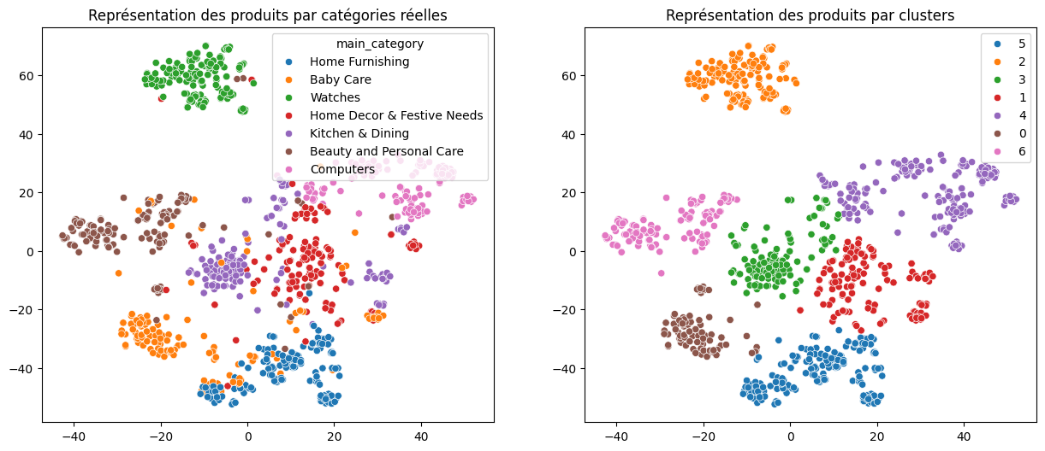
Comparaison Catégories Réelles et Classification Automatique

Slide 11
Extraction des features images
Extraction à l’aide d’un CNN
Extraction avec SIFT

Slide 12
Extraction avec un CNN: VGG16
Suppression de la dernière couche
Classification automatique après PCA + T-SNE avec un modèle K-means

Slide 13
Extraction avec SIFT
Détection des points d’interêt
Classification automatique après PCA + T-SNE avec un modèle K-means

Slide 14
Classification à l’aide d’un CNN: VGG16
Modèle pré-entrainés avec Imagenet
Ré-entraînement des dernières couches du modèle

Slide 15
Comparaison des modèles images
Modèle | Score ARI
VGG16 (Feature extraction) | 0.39
SIFT | 0.04
VGG16 (Imagenet, classification) | 0.49

Slide 16
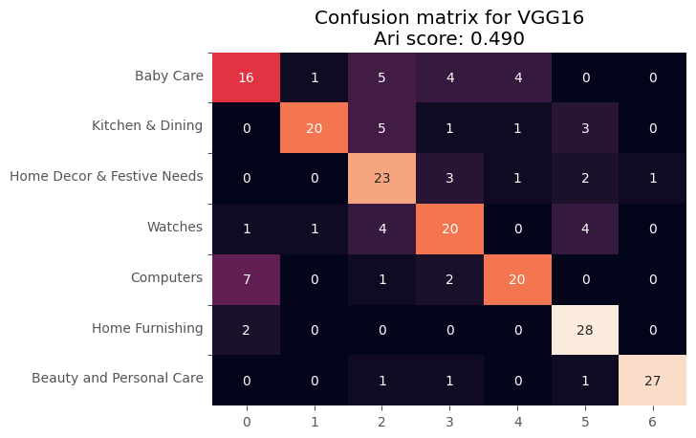
Matrice de confusion du modèle de classification

Slide 17
Collecte de nouvelles données avec l’api
Appel de l’api avec Request
Extraction de la requête au format JSON
Conversion des colonnes utiles en DataFrame
Sauvegarde du fichier CSV

Slide 18
Collecte de nouvelles données avec l’api: Respect du RGPD
Seules les données nécessaires sont collectées
Transparence des données
Facilitation de l’exercice du droit des personnes
Durée de conservation des données déterminée à l’avance
Sécurisation des données et identifications des risques
Inscription de la mise en conformité dans une démarche continue

